Slide 1


小组：G13

Slide 2
目
1
引言
1.1 编写目的
1.2 项目背景
1.3 定义
1.4 参考资料
录
2
可行性研究的前提
2.1 要求
2.2 目标与同类产品对比
2.3 限制
2.4 可行性研究方法
CONTENTS
3
技术可行性分析
3.1 对系统的简要描述
3.2 处理流程和数据流程
3.3 工作负荷
3.4 局限性

Slide 3
目
4
可行性分析
4.1 技术可行性分析
4.2 经济可行性分析
4.3 时间可行性分析
4.4 运营可行性分析
4.5 操作可行性分析
4.6 运作可行性分析
4.7 影响
录
5
社会因素方面的可能性
5.1 法律方面的可行性
6.2 使用方面的可行性
CONTENTS
6
结论意见
6.1 系统的优点
6.2 系统的缺点
6.3 小结

Slide 4
引言
1

Slide 5
1.1 编写目的
通过项目可行性分析，明确项目问题是否值得去解决，避免在该项目上浪费时间、
人力、软硬件资源和经费。可行性研究的目的就是用最小的代价在尽可能短的时间
内确定问题是否能够解决。
为了使这门课上的出色，使学生能够获得最多的资料，使学生及时的了解世界需
求工程的最新动态，以及学生和教师的有效地沟通，老师提出了这么一个设想；作为
他的学生也需要一个与教师及同学之间相互交流，及获取资料的平台；还有一些同学
并没有选这几门课，但是也想了解项目管理，需求工程，统一建模的相关知识，以备
到时决定该选不选这门课程。通过这三方提出的需求考虑，我们构思做一个软件工程
教学、学习、交流的网站。

Slide 6
1.2 项目背景
1.2.1 项目名称：开发网站的名称----软件工程交流平台
1.2.2 项目用户
用户范围： 对该软件的需求者
用户群体：
1.浙江大学城市学院计算机分院老师；
2.浙江大学城市学院计算机分院选修软件工程系列课程的学生；
3.对浙江大学城市学院计算机分院相关课程有兴趣的访客；
1.2.3
项目主要承担小组： 浙江大学城市学院软件工程PRD-2016-G13小组

Slide 7
1.2 定义
Eclipse,开发源代码的，给与JAVA的可扩展开发平台。
Mysql，SQL(Structured Query Language),结构化查询语言。SQL语言的主要功能就是同各种数据库建立联系，进行沟通。
Html，css进行前端编写。

Slide 8
1.3 参考资料
软件工程导论（第6版）---------清华大学出版社
软件需求（第2版）----------------清华大学出版社
软件项目管理（第5版）---------机械工业出版社
C2-项目描述-2016 侯宏仑课件
软件项目可行性分析模板

Slide 9
可行性研究的前提
2

Slide 10
2.1 要求
功能: 做一个软件工程教学、学习、交流的网站
主要功能：用户进入系统时，均需输入唯一的用户名（学号）和密码；
管理员：
管理所有学生，教师相关信息，对学生信息进行调查和维护，发布公告等；
各科任课教师：
可对自己所授课程的课程内容和相关资料进行添加和修改管理，可查看公告，发课程公告；
学生：
可通过查看并下载课程相关资料，查看公告；
游客：
可查看公告，和查询课程名称以及简介；
性能要求：查询效率尽可能做到精准，信息维护做到简单实用，不需要过多的人员培训，要求性能稳定，不能出现数据丢失，错误等情况。
输出要求：简单，快捷，实时。
输入要求：对于查询功能，应做到可以单条件和组合条件输入；对于维护功能，要求系统各模块均具有添加新数据的功能。
安全与密保要求：系统本身具有一定安全机制，可保证各项数据完整和正确性。

Slide 11
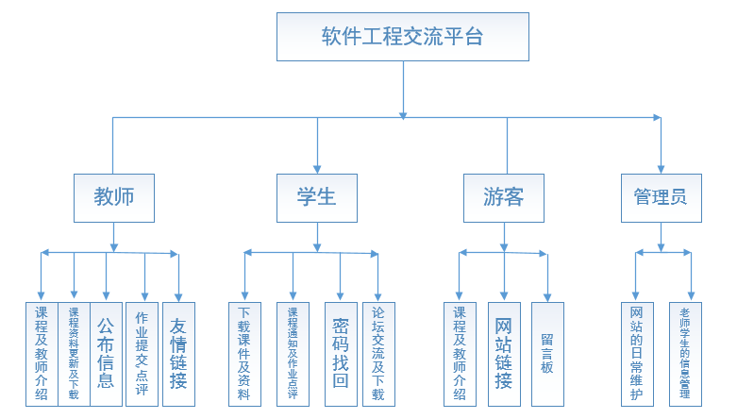
2.1 要求
功能图:
安全与保密:这个系统会严格的对用户的密码进行维护.
完成期限:2016年12月底

Slide 12
2.2 目标和同类产品对比
虽然如今有很多教学网站，但是专门针对一门新开的大学课程和一位专门的教师；又为学生之间提供交流平台的网站为数不多。
这个网站作为一个开课的辅助工具，将有利于教师的教学和学生的学习；也为软件工程系列课程的成熟记录下足迹。
网易云课堂
bb平台
类目 | 优点 | 缺点
网易云课堂 | 课程资源丰富，来源多种多样，不只是学校老师可以在网上分享课程，有学生留言以及讨论版 | 类目多导致针对性不强，面向的是所有能接触网络有需要的学生，对于学校老师需要的学生名单、点名以及评分不能做到；可以查看老师信息，但老师不知道学生信息，收费机制，运营类目很乱。
类目 | 优点 | 缺点
bb平台 | 根据学校课程进行编排，针对老师上课内容有针对性的模块，例如课程资料，成绩管理等， | 对于软件工程系列课程的针对性不高，只有学校内部人员能查看系统相关课程，老师信息不完善，老师的点名功能不能随机点名

Slide 13
2.3 限制
1)设备要求：
支持Java语言及TCP/IP协议的设备
支持Windows，如Win7，Win10等
2)时间人力：
以每周每人6小时计，每组五人，12月底完成
3）技术线路：
对目前采用的MVC 构架技术不够熟悉，需要知识培训
Web应用程序需要学习
4）经费：
详见预算表

Slide 14
2.4 可行性研究方法
对本系统进行评价主要为评价其性能。要求用尽量少的人力和设备资源达到较好的功能使用，满足各方用户的需求。
技术可行性:在大一上学期的时候我们学过c语言,对编程有了一定的基础,然后我们又学习过java和数据库,
以及这学期正在学习Web程序设计基础的开发,所以我们这个软件工程交流平台可以充分利用java和数据库的开发来实现.
操作可行性：软件工程的学生都有需求用到这个平台,所做的这个网站能够适用于所有软件工程专业的学生使用，
但是并不排除当网站流量过多时，网站有可能会崩溃，所以在后期过程中我们将会对网站定时的维护。
系统不需要精良的电脑知识，能被学校的一般工作人员快速接受。
经济可行性：关于各种软，硬件及辅助设备的购置、调试、机房及辅助设施以及系统维护这些费用，还有软件人员的费用等。

Slide 15
技术可行性分析
3

Slide 16
3.1 对系统的简要描述
本网站的设计模式模拟是小型网站情况，经过充分地系统调研，发现网站应具备以下功能：
教师需求：
1 网站上要有系统的课程介绍包括项目管理,需求工程等几门课的课时安排、教学计划、使用教材、国际
国内背景、考核方式、和学生选这门课所需要的知识背景，以及大作业的介绍。并可以在以后增加另外课
程的时候可以定制.
2 网站要有教师介绍，对任课老师的以往教学、科研成果，及其教学风格，出版书 籍，所获荣誉的详细
介绍
3 课件、模板、参考资料、以往优秀作业、教学视频、音频资料下载，可以及时更新。本班老师同学可以
通过账号下载，其他用户可以在线浏览简化版课件。
4 教师消息发布栏用于老师发布作业点评、临时课程变更等通知。
5 网站上要有网站向导即使用指南。
6 最新信息：公布老师最近的一些教学或外出交流的心得，以及网站一些最近更新信息的介绍。
7 友情连接（如网上选课主页）有老师要求管理员实时更新。
8 提供专门的作业点评,作业完成情况跟踪的功能,对学生的作业,和课后作业讨论进行点评.

Slide 17
3.1 对系统的简要描述
学生需求：
1 课件下载功能，包括以往的旧版本课件，以及最新的课件。
2 能下载老师提供的参考资料(含电子教材、历年试卷、补课资料，以及老师的教学交流文章)并且网站能
及时更新这些资料。下载的速度能够得到保证：要求同时可容纳10人下载，并且人均速度能达到50kb/s。
3 能及时看到老师的通知(含课程相关通知及作业点评)。
4 如果教师提供的是多媒体资料，网站能提供下载及在线观看功能（如课堂录像）。
5 界面要求简洁大方，有网站导航、相关链接(含学校选课系统、学院网页、需求相关主题网站)
6 网站提供通过提问方式的密码取回功能。
7 网站能提供让分组的各个团队能有团队内部的交流工具(如论坛，不同团队可以申请认证板块，非团队
成员不能浏览使用，但希望教师可以进入各个板块进行一定的指导，而网站管理人员也可管理认证板块)。
8 网站能提供一定资料共享功能(如论坛有上传下载附件功能、但对附件大小有限制，不得大于2M)
9 网站能较醒目地提供教师的联系方式 (尽量详细)。
10 网站可以提供站内文章标题搜索功能。
11 网站能够提供学生自身作业提交功能,并可以跟踪作业的批复情况

Slide 18
3.1 对系统的简要描述
网站游客需求：
1 网站提供项目管理,需求工程,对象建模，以及软件工程相关课程、还有老师的详细介绍，
并放在网站显著位置。
2 相关链接(含学校选课系统，以及需求相关主题网站)。
3 网站允许游客可以针对网站内容留言(如提供留言板的功能，留言者有EMAIL可选项，用于
信息反馈)。网站管理员不随便删除游客留言
管理员需求：
1 网站管理员对网站进行日常维护，如网站的搜索功能，下载功能
2 网站管理员对计算分院所有学生老师的账号密码的保存以及老师资料的整理

Slide 19
3.1.1 技术需求
编程语言：Java
相关工具与技术：
Microsoft Office 2013
IDE：Eclipse
版本控制：Git
数据存储：XML
项目管理软件：M$ Project
协议：TCP/IP
技术路线：
采用 MVC 构架，以及数据驱动开发方式
熟悉 Web 应用程序的构造方法和工作原理
掌握数据存储技术，能对数据进行增删改查
熟悉 Java，能在PC、Web、智能终端上实现界面
技术基础：
瀑布模型的支撑

Slide 20
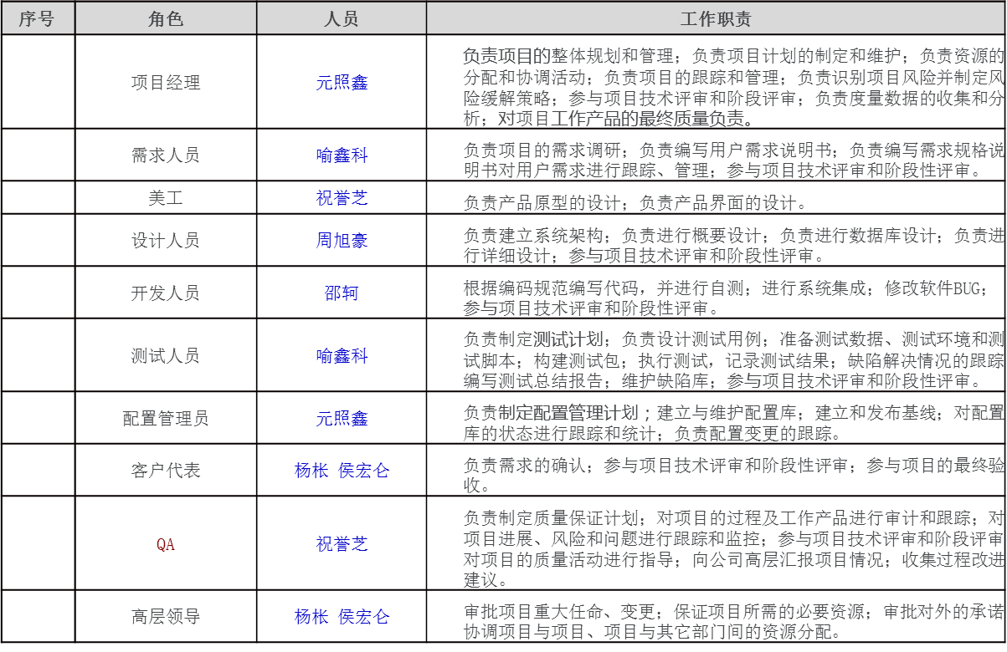
3.1.2 项目人员

Slide 21
3.2 处理流程和数据流程
教师登录，可上传，修改，管理课件以及相关资料，查询学生名单，查看并批改作业，查看信息公布。
学生登录，可查看和下载课件及相关资料，查询成绩，查看信息公布。
教务登录，可查询、管理所有学生、教师及课程信息，公布学校信息。
游客，可查看课程及老师信息，留言，查看相关链接。

Slide 22
3.3、工作负荷
1.每周会议固定时间：礼拜五晚上六点半
2.每周会议固定地点：图书馆五楼
3.每周会议参与人员：
组长：元照鑫
组员：周旭豪、喻鑫科、祝誉芝、邵柯
4.每个小组成员每周至少花费2个小时以上

Slide 23
3.4、局限性
该系统服务器不能够承担较多用户同时登录使用，无法适应目前工作中处理大量数据的功能以及对数据进行职能管理与备份，当所有学生集中在同一段时间登录时，系统有很大的几率会奔溃。
系统对某些特殊浏览器可能会不支持。

Slide 24
可行性分析
4

Slide 25
4.1、技术可行性分析
1）采用Java语言，其具有卓越的通用性、高效性、平台移植性和安全性，广泛应用于PC、移动电话和互联网等，而且我们对Java语言比较熟悉，它是一种可以撰写跨平台应用程序的面向对象的程序设计语言。
2）XML是设计用来传输和存储数据，是各种应用程序之间进行数据传输的最常用的工具。Java可以提供XML接口，实现数据传输和存储功能。
3）MVC框架，model、view、control三个代码块即独立又相互依赖，对其中一个代码块进行修改，其他两个无需修改。MVC 分层有助于管理复杂的应用程序，不同的开发人员可同时开发视图、控制器逻辑和业务逻辑，提高开发效率，减少开发成本。
4）瀑布模型，为项目整个开发提供构架，强迫开发人员采用规范的方法；严格地规定每个阶段必须提交的文档；要求每个阶段交出的所有产品都必须经过质量保证小组的仔细验证。
5）数据库选用mysql，该数据库管理系统在Windows 10上能运行，并提供数据库之间的数据复制功能，可代替现有系统单据数据的手工传递工作，降低出错率，提高数据的可用性。
以上五点其中1.4.5已经学习过，2.3并未学习，但是我们会在课余时间将其学会，利用现有技术，功能目标能够达到。因此在技术可行性上我们分析为可行。

Slide 26
4.2、经济可行性分析
4.2.1、效益
该项目作为课程学习小组作业，内部使用，给学校免费试用。预测没有直接经济收益。
4.2.2、支出
该项目所使用软件都为开源软件，不产生费用。场地为宿舍和图书馆等，不产生费用。team building，成员都为学生，不产生费用。
小结：经济可行性上分析，结果为可行。

Slide 27
4.3、时间可行性分析
根据甘特图分析，时间较为紧张，但是通过加班加点等措施可以按时间计划完成，因此分析，时间上可行。

Slide 28
4.4、操作可行性
本系统操作简单，易于理解，只需通过简单熟悉，上手较快，学校教职员以及相关教师均能进行操作，营运环境要求低。面对于系统设计还应该以“标准性、安全性、兼容性、高效性、保密性、可维护性”为标准，在着眼于当前实用的基础上，为将来系统的扩展，升级留有余地。软件的开发应能在长时间内满足学校的发展需要。通过可行性分析研究，认为系统的开发方案切实可行，可进行开发。

Slide 29
4.7、影响
4.7.1、对设备的影响
现有设备：
PC 5台，已配置相关环境，支持Java语言及TCP/IP协议，安装了mysql等
系统支持Windows
4.7.2、对软件的影响
对系统中软件无大影响，可与Windows office软件相兼容。
4.7.3、对用户单位机构的影响
要求用户单位操作人员熟悉软件运行的基本环境Windows操作系统。
4.7.4、对系统运行过程的影响
本系统可与Windows 7/10兼容，尚不能在其他系统下运行。登陆操作系统后，可直接运行本系统。用户的操作严格按照系统要求教程。系统具有备份和恢复功能。
4.7.5、对系统运行过程的影响
为开发本系统，需要安装mysql等软件，需具备SQL Server数据库技术；为了建立数据库要求提供详细的数据资源；开发本系统所用的编程语言为JAVA，需要JAVA的开发环境；为了开发前端，需要xml以及css技术。
4.7.6、对地点和设施的影响
寝室、图书馆以及机房都可以作为开发场所。

Slide 30
社会因素方面的可能性
5

Slide 31
5.1、法律方面的可行性
合同责任：无
侵犯专利权：无
侵犯版权：无

Slide 32
5.1、使用方面的可行性
用户单位的管理：可以满足
人员素质等能否满足要求：可以满足
用户单位的行政管理，人员素质等能满足要求。

Slide 33
结论意见
6

Slide 34
6.结论意见
6.1 系统的优点
由于本身系统也很简单，也有类似成熟的项目可以参照。只需要实现关键的基本功能，所以做起来思路
很清晰，再加上数据库和Eclipse的强大功能，所以能基本实现用户的要求，实现教师及同学之间相互交
流及获取资料。
6.2 系统的缺点
由于时间有限，加上团队能力有限，所以该软件不可避免的会有些缺点，比如：系统会出现崩溃，这是
因为我们对数据库开发不太熟悉，在写代码时有可能会太冗长，所以一些功能实现起来会很麻烦。优化
不够到位，一些操作会可能耗时过长。
6.3 小结
通过上述分析可以看出，本系统从各方面来说都具有较高的可行性，在原系统的基础上曾强各种性能，
可负荷同时在线人数较多时使用，因此建议开发。

Slide 35
G13小组分工
组长：元照鑫
演讲人：元照鑫
可行性报告：邵轲 喻鑫科
PPT制作：周旭豪 祝誉芝

Slide 36

THANK YOU

